Slide 1
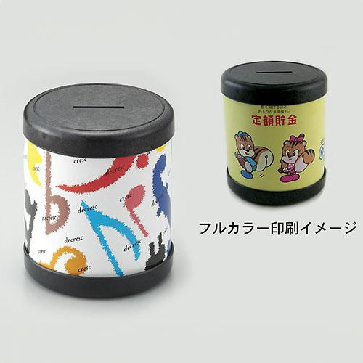
【提案書】
エコハンディー貯金箱
地球環境に優しいバイオマスプラチックを使用した、エコな組み立て式貯金箱。台紙はオリジナルデザインをフルカラープリントできますので、記念用にも販促用にもおすすめです。
特徴
納期
納期スペース
仕様
素材 : バイオマス樹脂、コートボール
サイズ : φ85 x H 95 mm（組み立て時）
重量 : 31g
付属品 : 貯金箱x1
お見積
お見積りスペース

